Slide 1
Календарь математических праздников и знаменательных дат 2018г.
январь
февраль
март
апрель
май
июнь
август
декабрь
ноябрь
сентябрь
октябрь
июль
Выберите месяц

Slide 2
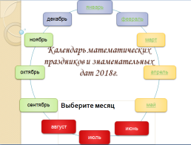
Январь
январь
пн | вт | ср | чт | пт | сб | вс
1 | 2 | 3 | 4 | 5 | 6 | 7
8 | 9 | 10 | 11 | 12 | 13 | 14
15 | 16 | 17 | 18 | 19 | 20 | 21
22 | 23 | 24 | 25 | 26 | 27 | 28
29 | 30 | 31
Выберите число

Slide 3
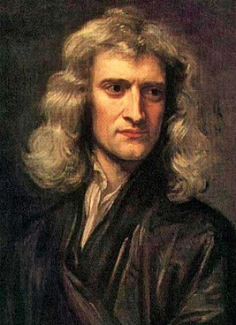
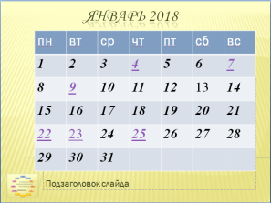
4 январь
375 лет со дня рождения английского физика и математика Исаака Ньютона. Основоположник дифференциального и интегрального исчисления, «формула Ньютона-Лейбница», «бином Ньютона».

Slide 4
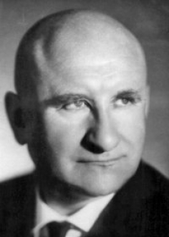
6 января
110 лет со дня рождения советского математика Александра Геннадьевича Куроша, автора известного университетского курса высшей алгебры.

Slide 5
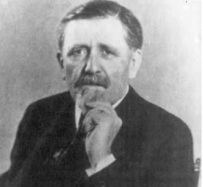
7 января
Эмиль Борель – один из самых известных математиков 20 века, президент Парижской академии наук с 1934 года. За свою жизнь он опубликовал более 300 работ. Его имя носят: подгруппа в алгебре, теорема, преобразование, функции, мера, класс, критерий, кольцо множеств и поле множеств в топологии.

Slide 6
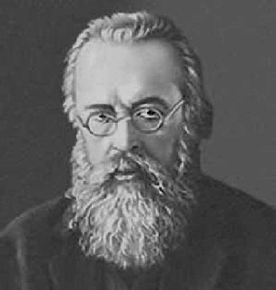
9 января
Владимир Андреевич Стеклов- Русский и советский математик. Занимался вопросами разложения функций в ряды по заданным ортогональным системам функций, которые непосредственно связаны с приложением метода Фурье к решению краевых задач.Ему принадлежат важные исследования по теории дифференциальных уравнений, математическому анализу, теории упругости и гидромеханике. Опубликовано около 150 работ.

Slide 7
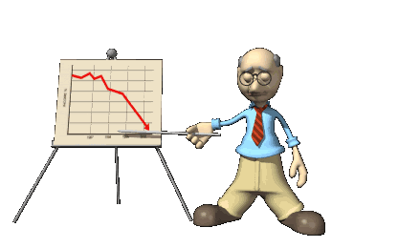
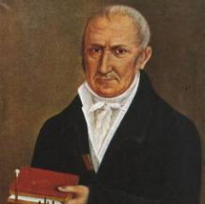
22 января
Андре Мари Ампер - Первоначальное образование он получил дома, очень быстро выучился чтению и арифметике, читал все подряд. Особый интерес Андре проявлял к физико-математическим наукам. Он создал первую теорию, которая выражала связь электрических и магнитных явлений. Амперу принадлежит гипотеза о природе магнетизма, он ввел в физику понятие «электрический ток». Работал также в области механики, теории вероятностей и математического анализа.

Slide 8
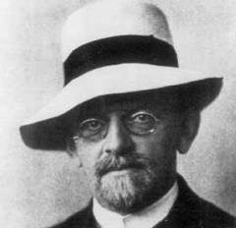
23 января
Давид Гильберт - немецкий математик. Исследования Гильберта оказали большое влияние на развитие многих разделов математики: Теория инвариантов; Теория алгебраических чисел; Основания геометрии; Принцип Дирихле и примыкающие к нему проблемы вариационного исчисления и дифференциальных уравнений; Теория интегральных уравнений; Решение проблемы Варинга в теории чисел; Основы математической физики; Логические основы математики.

Slide 9

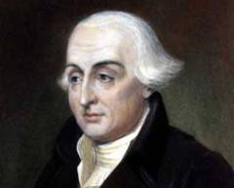
25 января
Жозеф Луи Лагранж - французский математик и механик. Рано проявившиеся блестящие математические способности позволили ему в 19 лет стать профессором геометрии в Артиллерийской школе Турина. В 1755 году Лагранж послал Эйлеру свою эпохальную математическую работу об изопериметрических свойствах, положенных им впоследствии в основу вариационного исчисления, а в 1756 году он стал иностранным членом Берлинской академии наук.

Slide 10
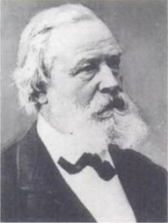
27 января
200 лет со дня рождения немецкого математика-педагога Генриха Рехарда Бальцера. Один и первых изложил основы геометрии Лобаческого.

Slide 11
Февраль
пн | вт | ср | чт | пт | сб | вс
 |  |  | 1 | 2 | 3 | 4
5 | 6 | 7 | 8 | 9 | 10 | 11
12 | 13 | 14 | 15 | 16 | 17 | 18
19 | 20 | 21 | 22 | 23 | 24 | 25
26 | 27 | 28
Выберите число

Slide 12
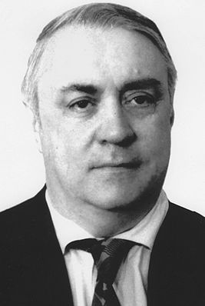
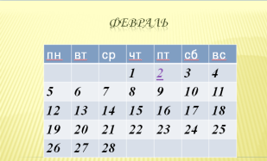
2 февраля
Г. Н. Поваров - будучи замечательным математиком и кибернетиком, он известен работами по технической логике, логическим машинам. По окончании механико-математического факультета. Он предложил концепцию объективной (событийной) логики, в которой суждения и утверждения (образы событий) заменялись самими событиями. Он предложил теорию, представлявшая сети коммуникаций в виде кумулятивных сетей, ставшая результатом изучения линейных связей в разных системах методами абстрактной алгебры.

Slide 13
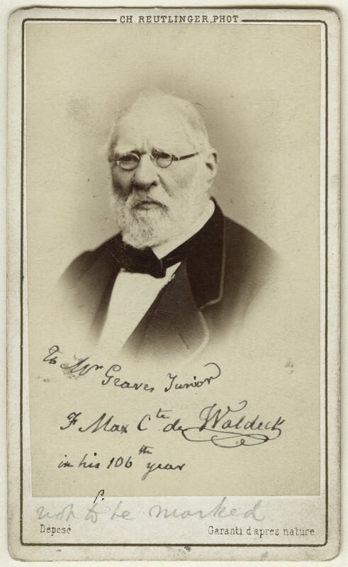
7 февраля
200 лет со дня рождения французского математика и механика Жана Френе. Автор ряда важных результатов в дифференциальной геометрии.

Slide 14
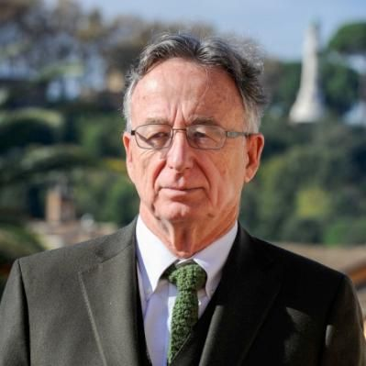
12 февраля
75 лет со дня рождения лауреата премии Вольфа американского математика Денниса Салливана. Основные труды относятся к топологии и теории динамических систем.

Slide 15
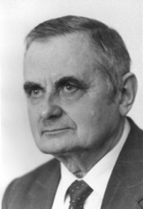
14 февраля
90 лет cо дня рождения заслуженного деятеля науки РФ Александра Александровича Абрамова, специалиста в области вы- числительных методов и их приложений в математической физике.

Slide 16

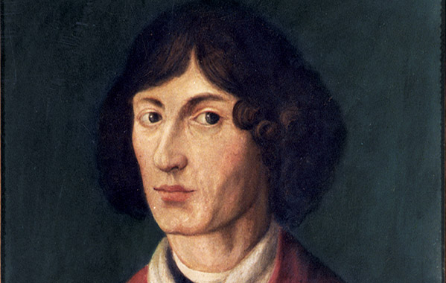
19 февраля
545 лет со дня рождения польского астронома и математика Николая Коперника. Читал лекции по математике

Slide 17
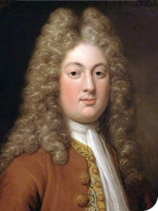
21 февраля
425 лет со дня рождения Жерара Дезарга, французского математика, одного из создателей проек- тивной геометрии.

Slide 18
март
пн | вт | ср | чт | пт | сб | вс
 |  |  | 1 | 2 | 3 | 4
5 | 6 | 7 | 8 | 9 | 10 | 11
12 | 13 | 14 | 15 | 16 | 17 | 18
19 | 20 | 21 | 22 | 23 | 24 | 25
26 | 27 | 28 | 29 | 30 | 31
Выберите число

Slide 19
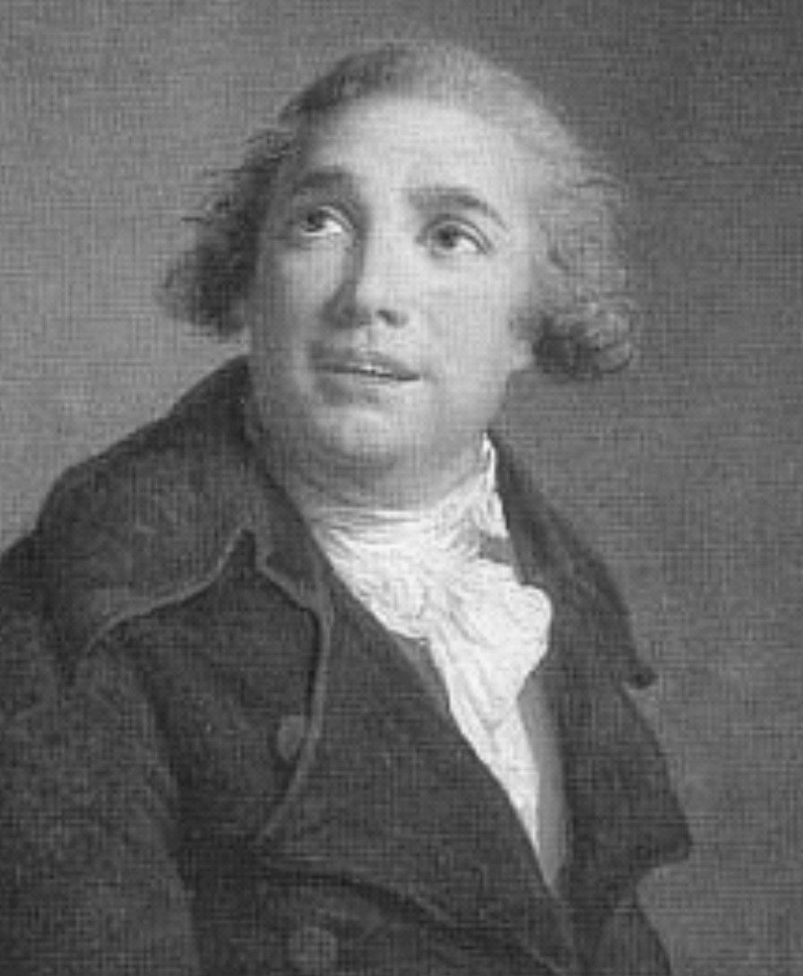
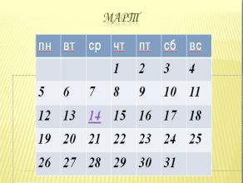
3 марта
370 лет со дня рождения итальянского инжинера и математика Джованни Чевы. («теорема Чевы» для треугольника).

Slide 20

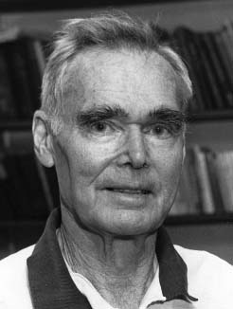
4 марта
100 лет со дня рождения американского математика, специалиста в области теории вероятностей Джилберта Ханта. В 60-е годы ХХ в. совместно с Джозефом Дубом он обнаружил связи между теорией потенциала и теорией марковских процессов, привлекшие к теории потенциала внимание многих математиков, занимающихся теорией вероятностей.

Slide 21
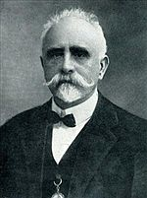
6 марта
150 лет со дня рождения итальянского математика Этторе Бартолотти. Основные работы в области дифференциальной геометрии и истории математики.

Slide 22
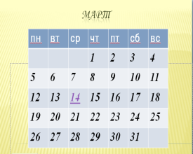
14 марта
День числа пи отмечается каждый год 14 марта. В числах эта дата обозначается как 3.14 – сокращенная версия числа пи.
Ученые со свойственной им тщательностью настаивают, что отмечать праздник надо не только третьего марта, но и еще непременно в час, 59 минут, 26 секунд, потому что это соответствует более полной версии числа (3.1415926).
Как праздновать? В качестве отмечания надо решать математические задачки, а также есть и пить блюда и напитки, начинающиеся на буквы "пи", играть в такие же игры. значение числа пи до 12 знака включительно.
Каждое слово в нем состоит из количества букв, соответствующего каждой цифре подряд: 3.14159265358.

Slide 23

18 марта
220 лет со дня рождения швейцарского математика Якоба Штейнера. Основные труды относятся к развитию проективной геометрии синтетическими методами.

Slide 24
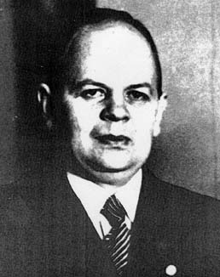
29 марта
120 лет со дня рождения Вильгельма Аккермана, немецкого математика и логика, соавтора Д. Гильберта по монографии «Основы теоретической логики».

Slide 25
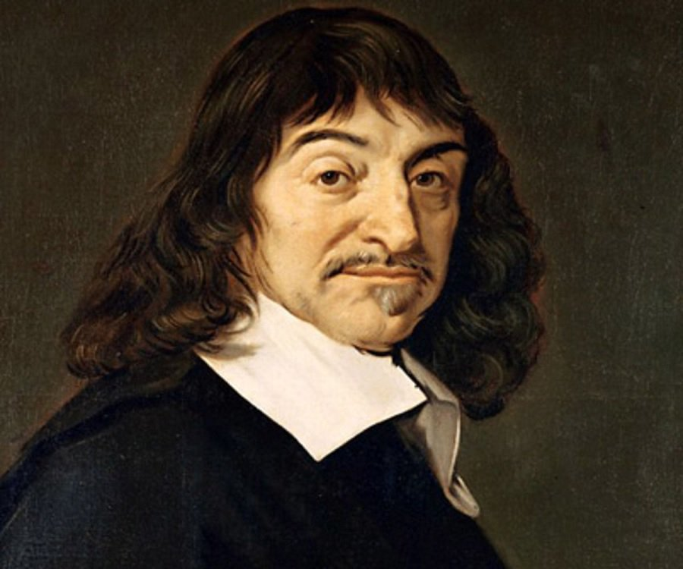
30 марта
420 лет со дня рождения выдающегося французского учёного Ренэ Декарта — математика, фи- лософа, механика, физика, физиолога. В области математики — один из создателей аналитической геометрии и современной алгебраической символики.

Slide 26
апрель
пн | вт | ср | чт | пт | сб | вс
 |  |  |  |  |  | 1
2 | 3 | 4 | 5 | 6 | 7 | 8
9 | 10 | 11 | 12 | 13 | 14 | 15
16 | 17 | 18 | 19 | 20 | 21 | 22
23 | 24 | 25 | 26 | 27 | 28 | 29
30
Выберите число

Slide 27
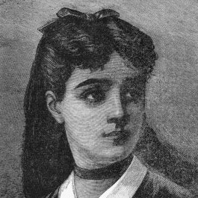
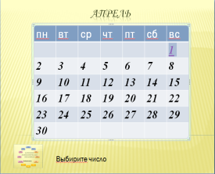
1 апреля
240 лет со дня рождения выдающейся французской женщины- математика, философа и механика Софи Жермен. Внесла важный вклад в дифференциальную геометрию, теорию чисел («первый случай» Великой теоремы Ферма) и механику.

Slide 28
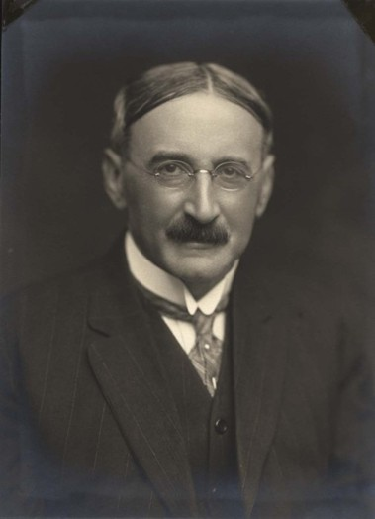
7 апреля
150 лет назад родился Эрик Ивар Фредгольм, шведский математик, автор классических результатов в теории операторов и теории интегральных уравнений.

Slide 29
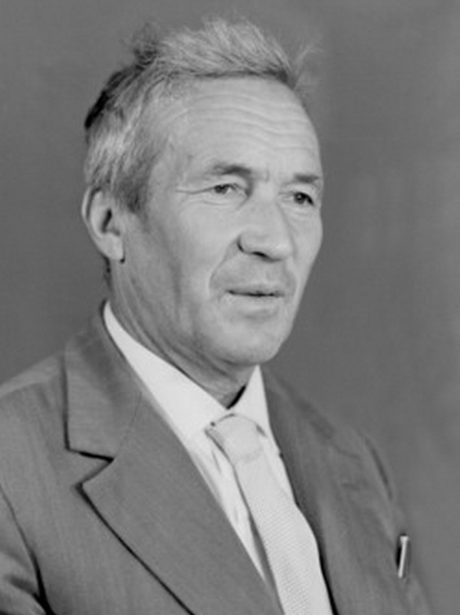
12 апреля
115 лет со дня рождения советского математика Андрея Николаевича Колмогорова. Внёс большой клад как в математическую науку и смежные дисциплины, так и в советское образование.

Slide 30
14 апреля
Прекрасный день месяца (14+4=18)

Slide 31
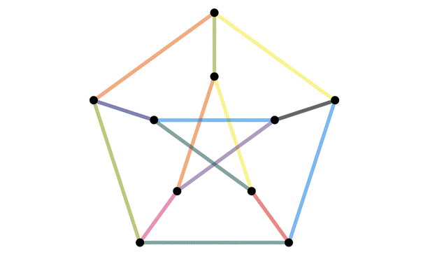
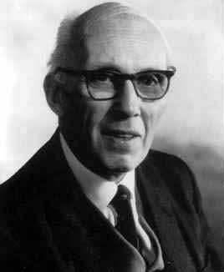
28 апреля
110 лет со дня рождения британского математика германского происхождения Ричарда Радо, получившего важные результаты по комбинаторике и теории графов.

Slide 32
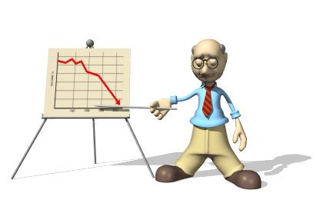
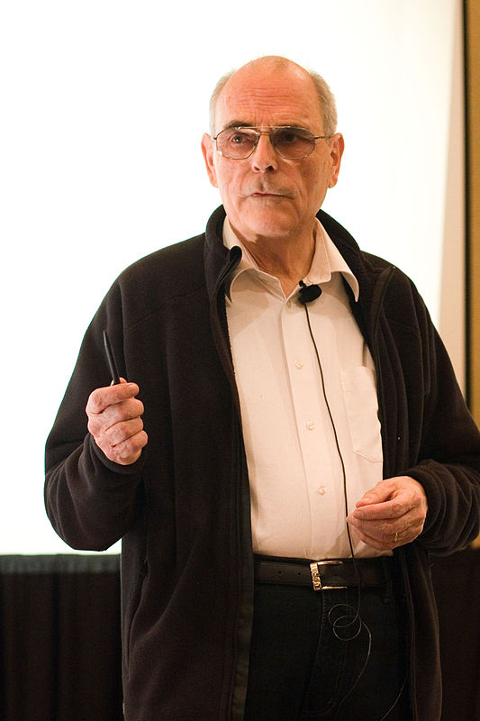
29 апреля
80 лет со дня рождения немецкого математика Фолькера Штрассена, специалиста по теории сложности алгоритмов и по разработке быстрых алгоритмов.

Slide 33
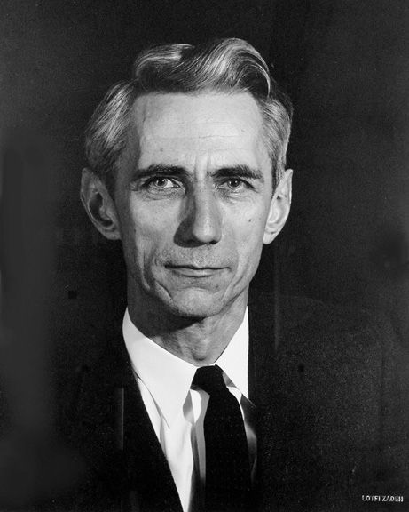
30 апреля
100 лет назад родился основоположник теории информации, американский инженер и математик Клод Шеннон

Slide 34
май
пн | вт | ср | чт | пт | сб | вс
 | 1 | 2 | 3 | 4 | 5 | 6
7 | 8 | 9 | 10 | 11 | 12 | 13
14 | 15 | 16 | 17 | 18 | 19 | 20
21 | 22 | 23 | 24 | 25 | 26 | 27
28 | 29 | 30 | 31
Выберите число

Slide 35
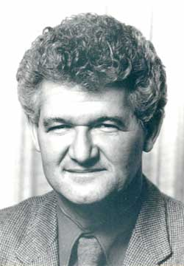
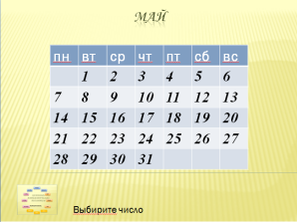
1 мая
90 лет со дня рождения американского математика Питера Лакса, лауреата многочисленных наград и премий, в том числе премии Вольфа

Slide 36
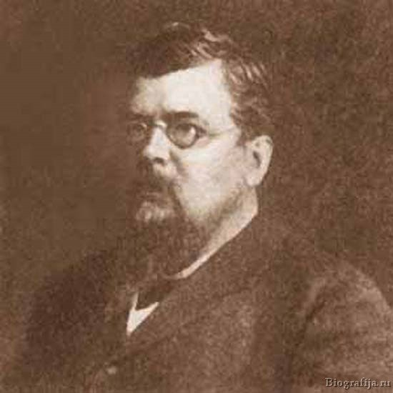
6 мая
180 лет со дня рождения русского педагога-математика Василия Андриановича Евтушевского, автора «Методики арифметики» (1871), «Сборника арифметических задач» (1871) и других сочинений по преподаванию математики.

Slide 37
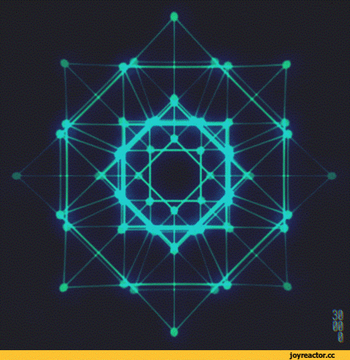
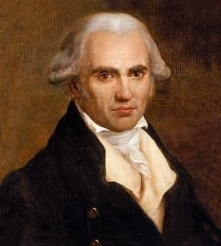
9 мая
270 лет со дня рождения французского математика и государственного деятеля, создателя начертательной геометрии Гаспара Монжа

Slide 38
13 мая
Прекрасный день месяца (13+5=18)

Slide 39
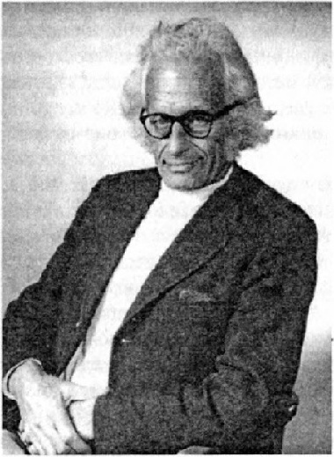
22 мая
100 лет со дня рождения британского алгебраиста Альбрехта Фрёлиха , родившегося в Германии.

Slide 40

23 мая
23 мая – день для размышлений (23-5=18)

Slide 41
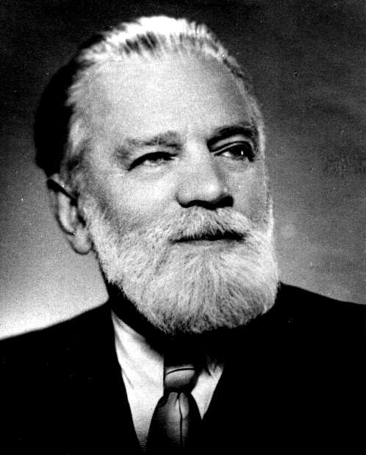
24 мая
130 лет со дня рождения советского математика Григория Михайловича Фихтенгольца. Автор знаменитого учебника по математическому анализу.

Slide 42
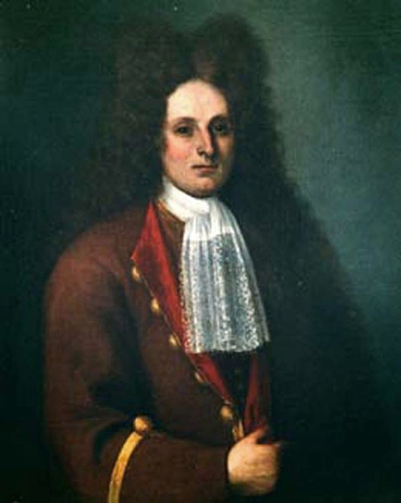
28 мая
340 лет со дня рождения итальянского математика и механика Якопо Франческо Риккати. Автор трудов по интегральному исчислению, дифференциальным урав- нениям («уравнение Риккати»), дифференциальной геометрии.

Slide 43
июнь
пн | вт | ср | чт | пт | сб | вс
 |  |  |  | 1 | 2 | 3
4 | 5 | 6 | 7 | 8 | 9 | 10
11 | 12 | 13 | 14 | 15 | 16 | 17
18 | 19 | 20 | 21 | 22 | 23 | 24
25 | 26 | 27 | 28 | 29 | 30
Выберите число

Slide 44
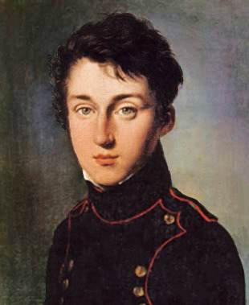
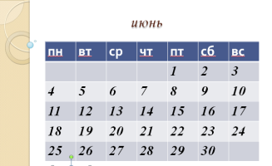
1 июня
220 лет со дня рождения французского математика и физика, основоположника термодинамики Сади Карно

Slide 45
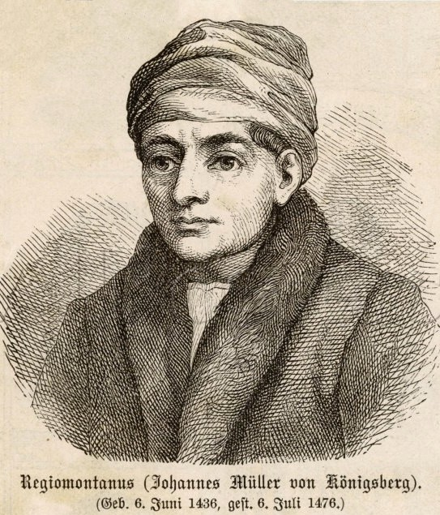
6 июня
580 лет назад родился немецкий математик и астроном Йоганн Мюллер (Региомонтан). Основал в Нюрнберге типографию и обсерваторию, написал «О треугольниках всех видов» - первый в Европе труд, в котором тригонометрия является самостоятельной дисциплиной.

Slide 46
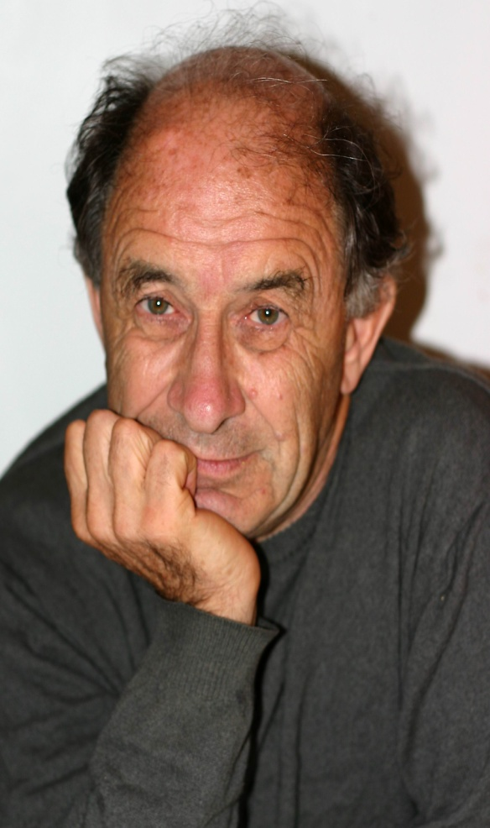
12 июня
Владимир Игоревич Арнольд — советский и российский математик, автор работ в области топологии, теории дифферециональных уравнений, теории особенностей гладких отображений и теоретической механики. Один из крупнейших математиков XX века.

Slide 47
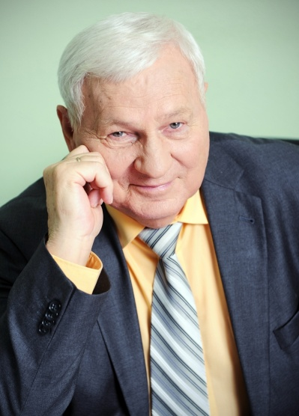
15 июня
122 года со дня рождения отечественного математика Николая Григорьевича Чеботарева, заслуженного деятеля науки РСФСР. Исследования относятся к теории чисел, алгебре, вариационному исчислению, геометрии. Получил важные результаты по теории групп Ли, групп Галуа, теории алгебраических чисел и проблеме резольвент.

Slide 48
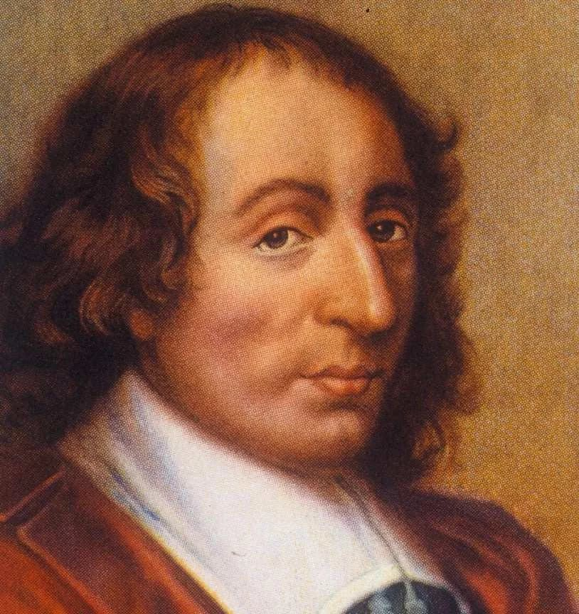
19 июня
395 лет со дня рождения французского философа, писателя, математика и физика Блеза Паскаля («теорема Паскаля» в теории конических сечений, «треугольник Паскаля» в комбинаторике)

Slide 49
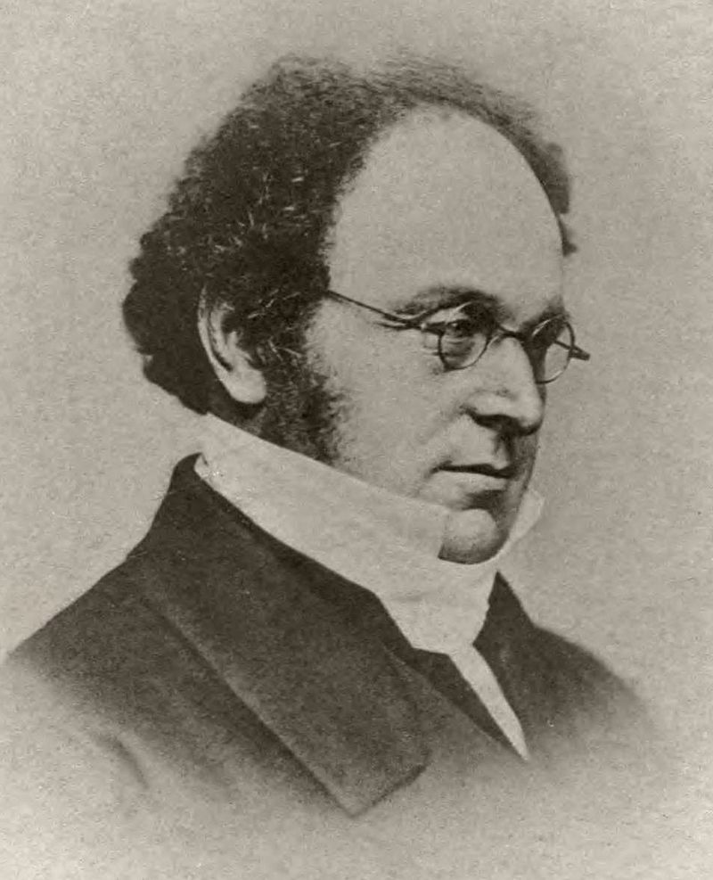
27 июня
Огастес (Август) де Морган — шотландский математик и логик, профессор математики в Университетском колледже Лондона. Первый президент Лондонского математического общества.
Основные труды: по математической логике и теории рядов; к своим идеям в алгебре логики Огастес де Морган пришёл независимо от Дж. Буля. В 1847 изложил элементы логики высказываний и логики классов, дал первую развитую систему алгебры отношений. С его именем связаны известные теоретико-множественные соотношения (законы де Моргана).

Slide 50
июль
пн | вт | ср | чт | пт | сб | вс
 |  |  |  |  |  | 1
2 | 3 | 4 | 5 | 6 | 7 | 8
9 | 10 | 11 | 12 | 13 | 14 | 15
16 | 17 | 18 | 19 | 20 | 21 | 22
23 | 24 | 25 | 26 | 27 | 28 | 29
30 | 31
Выберите число

Slide 51
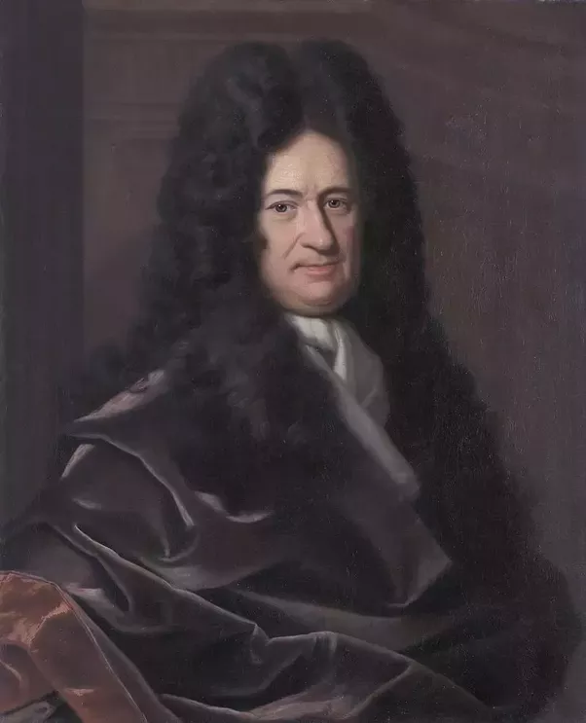

1 июля
370 лет назад родился выдающийся немецкий ученый, дипломат и юрист Готфрид Вильгельм Лейбниц. В математике Лейбницу принадлежат дифференциальное и интегральное исчисление в сохранившейся в главных чертах до нашего времени форме, создание комбинаторики как науки, основ математической логики и многое другое. Основатель и первый президент Берлинской академии наук.

Slide 52

24 июля
160 лет со дня рождения выдающегося французского математика Шарля Эмиля Пикара. Основные труды относятся к математическому анализу, теории дифференциальных уравнений, теории функций, топологии, теории групп, истории и философии математики.

Slide 53

27 июля
140 лет со дня рождения отечественного математика, историка математики и методиста Дмитрия Дмитриевича Мордухай – Болтовского. Опубликовал более 300 работ по различным разделам математики (математический анализ, теория чисел, дифференциальная и проективная геометрия, дифференциальные уравнения, математическая логика), по истории и философии математики. Переводчик и автор комментариев академических изданий «Начал» Евклида «Математических работ» Ньютона на русском языке

Slide 54
август
пн | вт | ср | чт | пт | сб | вс
 |  | 1 | 2 | 3 | 4 | 5
6 | 7 | 8 | 9 | 10 | 11 | 12
13 | 14 | 15 | 16 | 17 | 18 | 19
20 | 21 | 22 | 23 | 24 | 25 | 26
27 | 28 | 29 | 30 | 31
Выберите число

Slide 55


5 августа
Нильс Хенрик Абель - норвежский математик. В результатах работ самого Абеля чаще всего невозможно найти неточности и современному математику.
В теории специальных, особенно эллиптических и абелевых функций, Абель был признанным лидером-основателем наряду с Якоби. Он первый определил эллиптические функции как функции, обратные эллиптическим интегралам, распространил их определения на общий комплексный случай и глубоко исследовал их свойства.
Самая важная теорема Абеля об интегралах от алгебраических функций была опубликована лишь посмертно. Лежандр назвал это открытие «нерукотворным памятником» Абелю.

Slide 56

6 августа
Иоганн Бернулли - швейцарский математик, механик, врач и филолог-классицист, самый знаменитый представитель семейства Бернулли. Научные заслуги: Иоганн Бернулли поставил классическую задачу о геодезических линиях и нашёл характерное геометрическое свойство этих линий, а позднее вывел их дифференциальное уравнение. В 1743 году опубликована монография «Гидравлика», где при исследовании успешно применяется закон сохранения энергии.

Slide 57

14 августа
150 лет назад родился бельгийский математик Шарль Жан де ла Валле Пуссен. Известный своими глубокими результатами в теории чисел, математическом анализе и комплексном анализе

Slide 58

17 августа
Пьер де Ферма — французский математик-самоучка, один из создателей аналитической геометрии, математического анализа, теории вероятностей и теории чисел. По профессии юрист. Блестящий полиглот. Наиболее известен формулировкой Великой теоремы Ферма, «самой знаменитой математической загадки всех времён»

Slide 59

30 августа
160 лет назад родился немецкий математик и физик Карл Рунге. Он считается первым немецким профессором прикладной математики. Совместно с М.Куттой разработал методы Рунге –Кутты численного интегрирования систем обыкновенных дифференциальных уравнений. Получил ряд результатов по теории аппроксимации.

Slide 60
сентябрь
пн | вт | ср | чт | пт | сб | вс
 |  |  |  |  | 1 | 2
3 | 4 | 5 | 6 | 7 | 8 | 9
10 | 11 | 12 | 13 | 14 | 15 | 16
17 | 18 | 19 | 20 | 21 | 22 | 23
24 | 25 | 26 | 27 | 28 | 29 | 30
Выберите число

Slide 61

3 сентября
День второй степени (3²=9)

Slide 62

14 сентября
140 лет со дня рождения академика Ивана Матвеевича Виноградова. Основной его вклад в математику – создание метода тригонометрических сумм в аналитической теории чисел. Был директором МИАН им. В.А.Стеклова.

Slide 63

15 сентября
130 лет назад родился член Парижской АН, французский математик Поль Пьер Леви. Основные труды по теории вероятности (основоположник теории случайных процессов), функциональному анализу, теории функции и механики.

Slide 64

17 сентября
190 лет со дня рождения выдающегося немецкого математика Бернхарда Римана. Исследования относятся к теории функций комплексной переменной, математической и теоретической физике, теории дифференциальных уравнений, теории чисел. Создатель римановой геометрии.

Slide 65

20 сентября
Вера Николаевна Фаддеева — советский математик (линейная алгебра), специалист в области вычислительной математики. Автор книг Таблицы функций Бесселя целых номеров от 0 до 120; Вычислительные методы линейной алгебры.

Slide 66

29 сентября
140 лет назад родился итальянский математик Бернардино Гаэтано Скорца. Основные труды по теориям групп, римановых матриц и проективной геометрии (теория алгебраических кривых и поверхностей).

Slide 67
октябрь
пн | вт | ср | чт | пт | сб | вс
1 | 2 | 3 | 4 | 5 | 6 | 7
8 | 9 | 10 | 11 | 12 | 13 | 14
15 | 16 | 17 | 18 | 19 | 20 | 21
22 | 23 | 24 | 25 | 26 | 27 | 28
29 | 30 | 31
Выберите число

Slide 68


5 октября
Бернард Больцано - чешский математик, философ и теолог, автор первой строгой теории вещественных чисел и один из основоположников теории множеств. В работе «Парадоксы бесконечного», сформулировал идеи, близкие к наивной теории множеств Кантора. В этой работе Больцано ввёл понятие множества и взаимно-однозначного соответствия. Также в этой работе была доказано утверждение о наличии предельной точки у любого бесконечного ограниченного множества, ставшее позднее известным как теорема Больцано — Вейерштрасса.

Slide 69

15 октября
240 лет со дня рождения английского математика и физика Питера Барлоу. Автор «Новых математических таблиц», содержащих таблицы квадратов, кубов, квадратных, кубический корней и обратных величин всех целых чисел до 12500, занимался также совершенными числами.

Slide 70

25 октября
Эварист Галуа — французский математик, основатель современной высшей алгебры. Галуа исследовал проблему нахождения общего решения уравнения произвольной степени, то есть задачу, как выразить его корни через коэффициенты, используя только арифметические действия и радикалы. Но наиболее ценным были методы, с помощью которых Галуа удалось получить результат. Решая эти задачи, он заложил основы современной алгебры, вышел на такие фундаментальные понятия, как группа (Галуа первым использовал этот термин, активно изучая симметрические группы) и поле (конечные поля носят название полей Галуа).

Slide 71

30 октября
110 лет назад родился академик Андрей Николаевич Тихонов, основатель факультета вычислительной математики и кибернетики МГУ. Основные результаты относятся к топологии, функциональному анализу, теории разностных схем, теории некорректных задач.

Slide 72
ноябрь
пн | вт | ср | чт | пт | сб | вс
 |  |  | 1 | 2 | 3 | 4
5 | 6 | 7 | 8 | 9 | 10 | 11
12 | 13 | 14 | 15 | 16 | 17 | 18
19 | 20 | 21 | 22 | 23 | 24 | 25
26 | 27 | 28 | 29 | 30
Выберите число

Slide 73


5 ноября
150 лет со дня рождения австрийского математика Альфреда Таубера. Основные труды относятся к теории чисел и теории функций. В математическом анализе важную роль играют тауберовы теоремы.

Slide 74

7 ноября
110 лет со дня рождения французского математика Жана Лере, работал в области алгебраической топологии, функционального анализа, дифференциальных уравнений с частными производными. Член Французского АН и многих других академий, в том числе иностранный член АН СССР. Награждён Большой золотой медалью имени М. В. Ломоносова АН СССР.

Slide 75

9 ноября
125 лет назад родился член – корреспондент АН СССР Родион Осиевич Кузьмин. Основные труды относятся к теории чисел и математическому анализу. Решил проблему Гаусса из теории вероятностей, доказал трансцендентность квадратично иррациональной степени алгебраического числа.

Slide 76

18 ноября
125 лет назад родился Николай Фёдорович Четверухин, крупный математик – методист, академик АПН СССР. Организатор и руководитель Московского семинара по начертательной геометрии и инженерной графике и семинара «Методы преподавания геометрии и графических дисциплин». Труды по высшей, проективной и начертательной геометриям, по истории и методике преподавания, в том числе учебники и учебные пособия для педагогических и технических вузов.

Slide 77

25 ноября
175 лет назад родился немецкий математик Эрнст Шрёдер. Занимался главным образом теорией функций, комбинаторикой, основаниями математики. Его работы по математической логике оказали большое влияние на последующие исследования в этой области.

Slide 78

30 ноября
80 лет со дня рождения выдающегося отечественного математика, академика РАН Дмитрия Викторовича Аносова, специалиста по теории динамических систем и дифференциальных уравнений, дифференциальной геометрии и топологии.

Slide 79
декабрь
пн | вт | ср | чт | пт | сб | вс
 |  |  |  |  | 1 | 2
3 | 4 | 5 | 6 | 7 | 8 | 9
10 | 11 | 12 | 13 | 14 | 15 | 16
17 | 18 | 19 | 20 | 21 | 22 | 23
24 | 25 | 26 | 27 | 28 | 29 | 30
31
Выберите число

Slide 80


1 декабря
Николай Иванович Лобачевский — русский математик, один из создателей неевклидовой геометрии, деятель университетского образования и народного просвещения. Лобачевский в алгебре разработал, независимо от Ж. Данделена, метод приближённого решения уравнений, в математическом анализе получил ряд тонких теорем о тригонометрических рядах, уточнил понятие непрерывной функции, дал признак сходимости рядов и др. В разные годы он опубликовал несколько содержательных статей по алгебре, теории вероятностей, механике, физике, астрономии и проблемам образования.

Slide 81

4 декабря
130 лет со дня рождения немецкого математика Людвига Бибербаха. Автор работ по теории функций, комплексному анализу, геометрии. Придерживался нацистских взглядов.

Slide 82

14 декабря
80 лет со дня рождения английского математика Терри Волла. Основные работы в области геометрии, алгебраической топологии, теории бордизмов, теории катастроф.

Slide 83

22 декабря
110 лет со дня рождения советского математика Бориса Яковлевича Левина. Исследования относятся к теории целых функций, функциональному анализу, гармоническому анализу, теории почти периодических функций.

Slide 84

25 декабря
160 лет назад родился отечественный математик Иван Иванович Александров. Работал учителем математики в Тамбовской гимназии и в московских средних учебных заведениях. Написал более 30 работ по методике математики, в том числе книги «Методы решения геометрических задач», «Методы решения арифметических задач», оказавшие большое влияние на методику преподавания математики.

